Slide 1
Plan för slyröjning, Skäret by 2024-25
Anders Ek, 2024-03-08
Planen antagen av styrelsen för Skärets intresseförening, mars 2025

Slide 2
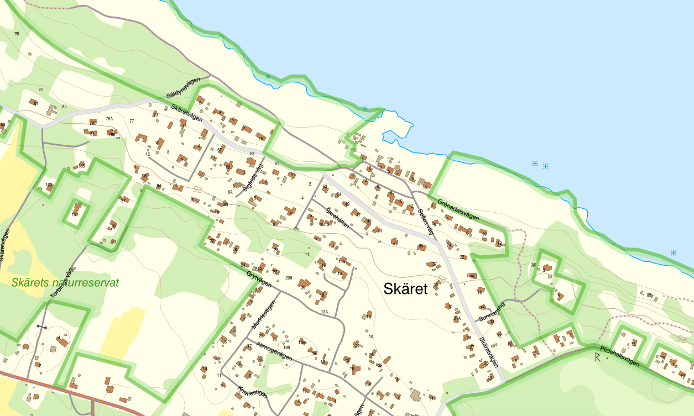
Områden med sly-röjningsåtgärder 2024 - 25
G
Utefter vandringsled österut, upp mot vändplan, slutet Pliedehallsv
Strandäng + triangel
Hyllan
Väster hamnen + uppföljn Parkslide-bestånd **
Åkern, Grytvägen *
Skogen, Grytvägen *
Utmed Säldynevägen
Mellan Säldynev och Skäretv
Utmed Skäretvägen nära Flickorna
Utmed Pliedehalssvägen
Slänt mellan vandringsled och havet (eventuellt)
* Övergår successivt till fårbete, dvs successivt allt mindre
** Uppföljn Parkslide-bestånd. Länsstyrelsen överväger kemisk behandling??
H
D**
B
C
F*
E*
K
A1
A2
I
J

Slide 3
Åtgärder och ansvar per område
Område Utförare (preliminärt) Kommentar
Utefter vandringsled österut, upp mot vändplan, slutet Pliedehallsv AE + stugägare Åtagande Länsstyrelsen* utmed leden
Strandäng + triangel AE + stugägare nedanför resp stuga
Hyllan AE
Väster hamnen Entreprenör
Åkern, Grytvägen AE – begränsat under 2023-24 Får släpps på sommaren 2023
Skogen, Grytvägen AE – begränsat under 2023-24 Får släpps på sommaren 2023
Utmed Säldynevägen AE
Mellan Säldynev och Skäretv AE + Stugägare
Utmed Skäretvägen nära Flickorna Stugägare
Utmed Pliedehalssvägen Stugägare
Slänt mellan vandringsled och havet Stugägare Varsam röjning i slänten – ingen eldning
* När Länsstyrelsen går in med röj-lag förväntas vi därefter hålla öppet cirka 5 år
Förutom ovanstående definierade områden röjs en hel del spritt på mindre plättar. Huvudsakligen av stugägare.
G
H
D**
B
F*
C
E*
K
A1
I
A2
J

Slide 4
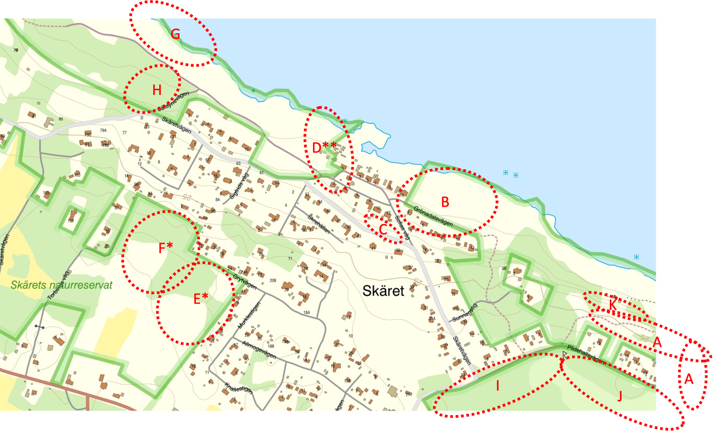
Tidsåtgång som ligger på Intresseföreningen (siffror för 2023-24)
Område Utförare Tidsåtgång Intressefören 2023-24
Utefter vandringsled österut, upp mot vändplan, slutet Pliedehallsv AE + stugägare 15
Strandäng + triangel AE + stugägare nedanför resp stuga 8
Hyllan AE 3
Väster hamnen Entreprenör
Åkern, Grytvägen AE
Skogen, Grytvägen AE 25
Utmed Säldynevägen AE 4
Mellan Säldynev och Skäretv AE + Stugägare 4
Utmed Skäretvägen nära Flickorna Stugägare
Utmed Pliedehalssvägen Stugägare
Slänt mnellan vandringsled och havet Stugägare
Total insats för föreningen 50-55 timmar, utfört av AE
Ca 25 tim/år ingår i ett ”oavlönat” ansvar som ”slyröjnings-ansvarig” från föreningens sida, samt att insatser därutöver ersätts med 250 SEK/timme. Bränsle och service av redskap betalas också av föreningen. Tak för kostnader sätts till 30 tim/år x 250 = 7500 SEK + bränsle och service.
Intäkter kopplade till ovanstående kostnad:
50% av totalbelopp faktureras Höganäs kommun som ”Grön Turism”
5000 SEK bidrag från Länsstyrelsen (går eventuellt att höja om vi skulle kräva detta)
Utöver de markerade områden röjs dessutom diverse stigar i
och nära Skäret by.
Planen uppdateras årligen, ansvar AE.

